Slide 1

Daniel Teil 1

Slide 2
Daniel
Kapitel: 12 | Verse: 357

Slide 3
Fünf Gründe, warum Daniel ein so wichtiges Buch ist:
Das Buch Daniel (wie so manches prophetische Bibelbuch)
schafft ein prophetisches Fundament welches Voraussetzung
ist um weitere Prophetien richtig einzuordnen und zu verstehen.

Slide 4
Fünf Gründe, warum Daniel ein so wichtiges Buch ist:
Das Buch Daniel zeigt auf, dass die "menschliche" Geschichte
Gottes Absichten und Ziele nicht hindern können. Daniel
offenbart, dass Gott der souveräne Herr der Geschichte ist:
„Er führt andere Zeiten und Stunden herbei; er setzt Könige
ab und setzt Könige ein; er gibt den Weisen die Weisheit und
den Verständigen den Verstand.“ (2,21)

Slide 5
Fünf Gründe, warum Daniel ein so wichtiges Buch ist:
Das Buch Daniel gibt uns in diesem Mann Gottes ein Vorbild
zum Nacheifern. Obwohl das Hauptthema des Buches nicht
die Person Daniels ist, wird doch immer wieder Einblick in
sein Leben gewährt.

Slide 6
Fünf Gründe, warum Daniel ein so wichtiges Buch ist:
Prophetie ist nicht ein "Steckenpferd" (Liebhaberei) der Christen,
noch soll sie unsere Neugier befriedigen, sondern soll im Leben
des Gläubigen wahre Gottesfurcht wirken. Was Daniel in seinen
Visionen gesehen hat, liess ihn zutiefst erschrecken. Die
Auswirkungen der Sünde und des daraus resultierenden
Gerichts Gottes soll und darf uns nicht kalt lassen.

Slide 7
Fünf Gründe, warum Daniel ein so wichtiges Buch ist:
Prophetie ist wie ein Anker in unserem Leben (Vgl. Hebr 6,19),
und bildet die Grundlage unserer biblischen Hoffnung!
Hoffnung ist unser Glaube für Morgen.

Slide 8
Geschichtlicher / geographischer Hintergrund
„Im dritten Jahr der Regierung Jojakims, des Königs von Juda,
kam Nebukadnezar, der König von Babel, nach Jerusalem und
belagerte es. 2 Und der Herr gab Jojakim, den König von Juda,
in seine Hand und einen Teil der Geräte des Hauses Gottes.
Und er brachte sie ins Land Schinar (alter Name für Babel),
in das Haus seines Gottes: die Geräte brachte er in das Schatzhaus
seines Gottes.“ (1,1-2)

Slide 9
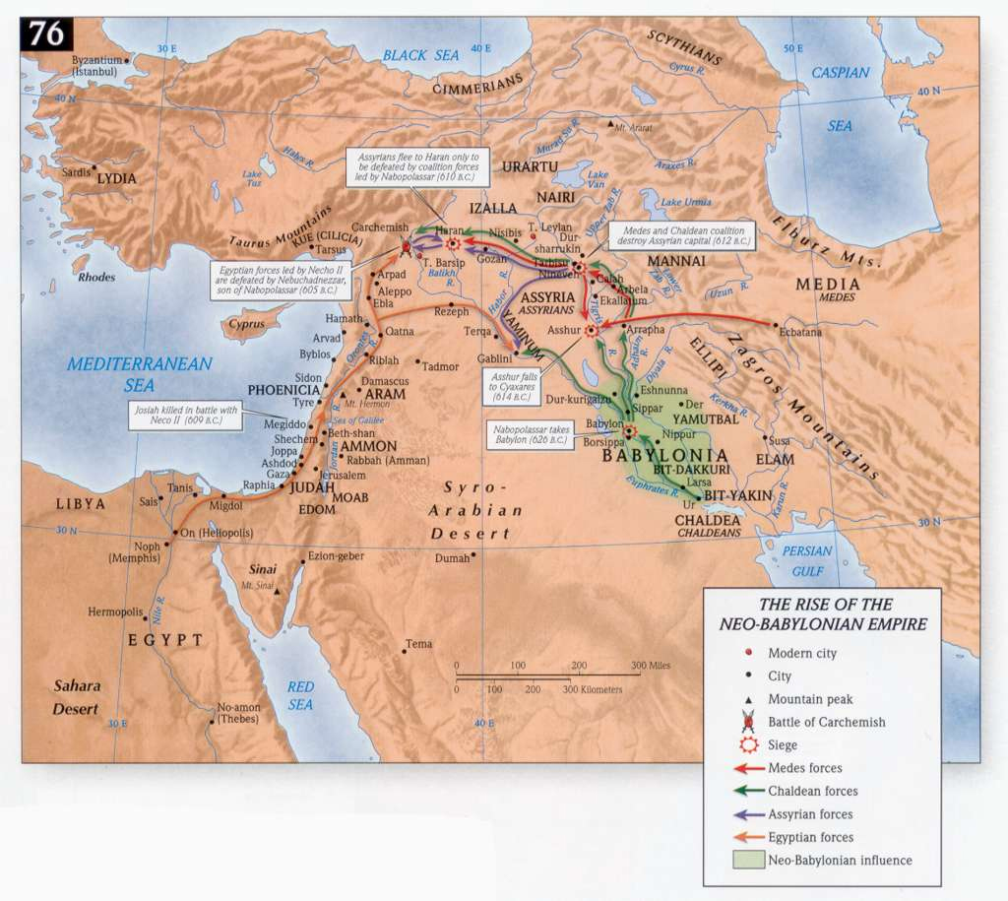

Slide 10
Geistlicher Hintergrund
In der Regierungszeit des jungen Königs Josia (641-610) erlebte
Juda die letzte erweckliche Zeit vor der Wegführung nach Babylon.
Josia wollte in den Wegen Davids wandeln und nachdem der
Priester Hilkija das Gesetz des Herrn gefunden hatte, kam in der
Folge zu einer Bussbewegung. Leider blieb diese erweckliche
Zeit oberflächlich und das Volk Juda kehrte nicht von ganzem
Herzen zu dem Gott Israels um.

Slide 11
Geistlicher Hintergrund
"Um zwei Dinge bitte ich dich, Gott, gewähre sie mir zu meinen
Lebzeiten: Bewahre mich davor, zu lügen und zu betrügen; lass
mich weder arm noch reich werden, sondern gib mir gerade so
viel, wie ich zum Leben brauche. Sonst werde ich womöglich
satt, verleugne dich und sage: »Was nützt mir denn der HERR?
«Oder ich werde arm, beginne zu stehlen und ziehe damit den
Namen meines Gottes in den Schmutz." (Spr 30,7-9)

Slide 12
Das Wirken des Zeitgeists – der Geist des Antichristen
"Und der König befahl Aspenas, dem Obersten seiner Kämmerer,
dass er ihm etliche von den Söhnen Israels bringen solle, die von
königlichem Samen und von den Vornehmsten sein sollten, 4 junge
Männer ohne Makel, schön von Gestalt und klug in aller Weisheit,
einsichtsvoll und des Wissens kundig, die tüchtig wären, im Palast
des Königs zu dienen, und dass man sie in der Schrift und Sprache
der Chaldäer unterwiese. …

Slide 13
Das Wirken des Zeitgeists – der Geist des Antichristen
"… Diesen bestimmte der König den täglichen Unterhalt von der
feinen Speise des Königs und von dem Wein, den er selbst trank,
und [ordnete an], dass man sie drei Jahre lang erziehen sollte
und dass sie danach dem König dienen sollten. 6 Unter ihnen
befanden sich von den Söhnen Judas Daniel (Mein Richter ist Gott),
Hananja (Der Herr ist gnädig), Misael (Wer ist wie Gott) und
Asarja (Gott hilft). 7 Diesen gab der oberste Kämmerer andere
Namen; und zwar nannte er Daniel »Beltsazar«, Hananja »Sadrach«,
Misael »Mesach« und Asarja »Abednego«." (1,3-7)

Slide 14
Übersicht

Slide 15
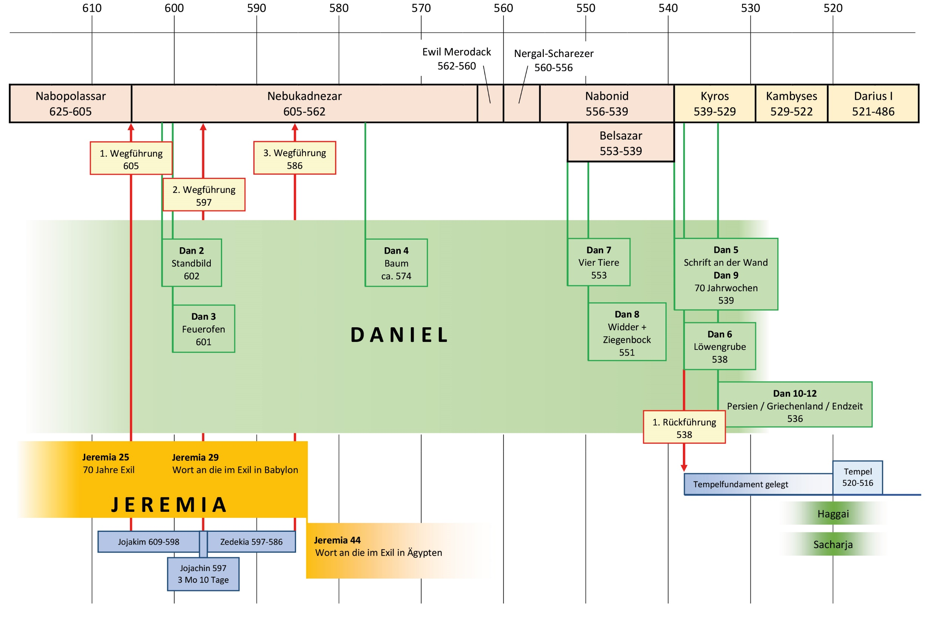

Slide 16
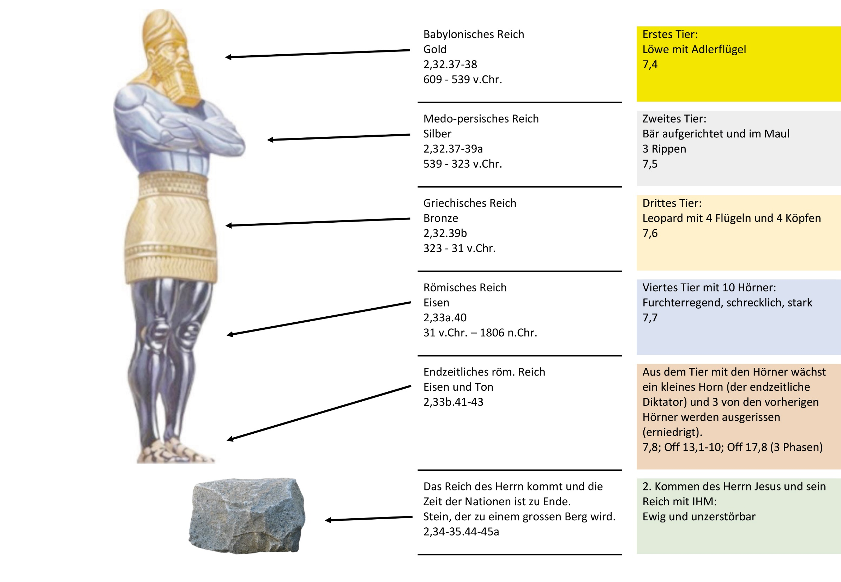

Slide 18
Charaktereigenschaften Daniels und seiner Freunde
Echter Glauben in den Gott Israels als den einzig wahren
und erhabenen Gott

Slide 19
Charaktereigenschaften Daniels und seiner Freunde
Unerschütterliches Vertrauen in Gottes Reden (Gottes Wort)

Slide 20
Charaktereigenschaften Daniels und seiner Freunde
Gottesfurcht ohne Menschenfurcht
(dazu müssen wir uns immer wieder entscheiden)

Slide 21
Jünger-Eigenschaften Daniels und seiner Freunde
Gebet - Daniels Gebet in Kp 9,3-19 können wir einreihen in die
"grossen" Gebete des AT. Z.B. das Gebet Salomos in 1Kö 8,21-61,
Gebet Esras in Kp 9, Nehemia in Kp 1,4ff, usw.

Slide 22
Jünger-Eigenschaften Daniels und seiner Freunde
"Als nun Daniel erfuhr, dass das Edikt unterschrieben war,
ging er hinauf in sein Haus, wo er in seinem Obergemach offene
Fenster nach Jerusalem hin hatte, und er fiel dreimal am Tag
auf die Knie nieder und betete und dankte vor seinem Gott,
ganz wie er es zuvor immer getan hatte. (6,11)

Slide 23
Daniel Teil 1

